Slide 1
Sistema de Facturación de Productos
Por J. Sebastian Espinosa Borrero

Slide 2
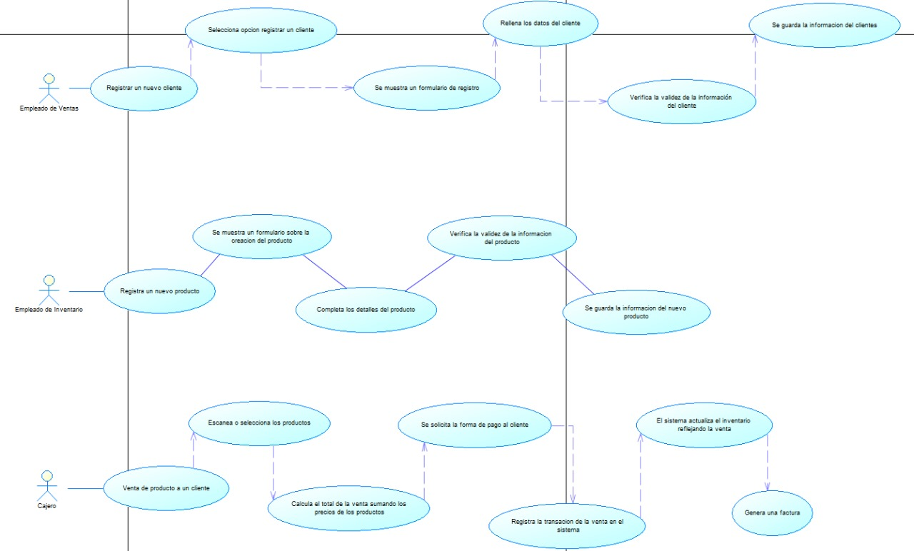
Casos de Uso

Slide 3
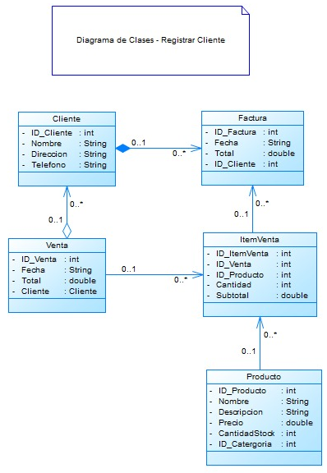
Diagrama de Clases

Slide 4
Gracias.

